Slide 1

IL BULLISMO

Slide 2

IL NODO BLU DEL BULLISMO
Il 7 Febbraio ricorre la Giornata contro il bullismo e il cyberbullismo.
Il simbolo di questa campagna nazionale è un nodo blu, che rappresenta la responsabilità condivisa e l’alleanza tra le agenzie educative nella lotta contro il bullismo.

Slide 3

CHE COS’È?
Per bullismo si intendono tutte le azioni di provocazione messe in atto da un ‘‘bullo’’ o da un gruppo, nei confronti di un altro individuo, percepito come ‘‘più debole’’.

Slide 4

Il bullismo si suddivide in:
1)Bullismo diretto
2)Bullismo indiretto
3)Cyberbullismo
1)Il bullismo diretto, comprende attacchi espliciti nei confronti della vittima e può essere di tipo fisico o verbale.
2)Il bullismo indiretto, danneggia la vittima nelle sue relazioni con le altre persone, attraverso l’esclusione dal gruppo, l’isolamento.
3)Il cyberbullismo è l’insieme delle azioni di bullismo che si verificano attraverso i social.

Slide 5
Bullismo diretto
Che cose il bullismo diretto?
E' costituito da comportamenti aggressivi e prepotenti più visibili e può essere agito in forma sia fisica sia verbale.
Il bullismo diretto ha 2 sottocategorie:
1)Il bullismo diretto fisico consiste nel picchiare, prendere a calci, pugni, spingere, appropriarsi degli oggetti degli altri o rovinarli.
2)Il bullismo diretto verbale implica il minacciare, insultare,
offendere, prendere in giro, esprimere pensieri razzisti,
estorcere denaro o beni materiali.

Slide 6
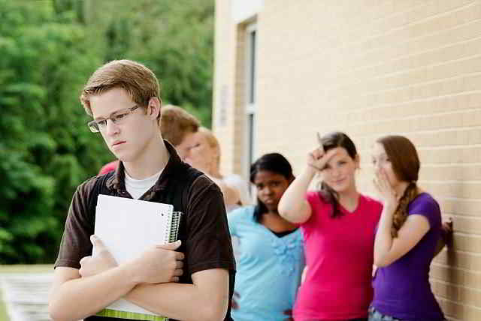
Bullismo indiretto
Cos’è il bullismo indiretto
Nel bullismo indiretto i prepotenti mirano ad isolare la vittima da un contesto sociale, sia attraverso la violenza fisica che psicologica. Il bullo, in questa fattispecie, coinvolge altre persone che a loro volta attuano dei comportamenti persecutori verso la vittima. Il risultato che si vuole ottenere è di isolare dall’ambiente collettivo la persona detto «bersaglio». Naturalmente, per farlo il bullo coinvolge altri soggetti i quali prendono di mira a loro volta la vittima.
Per farlo, necessita di una platea che manipola fino al punto di creare una sorta di associazione contro la vittima di turno.

Slide 7
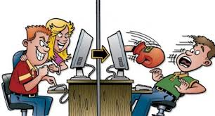
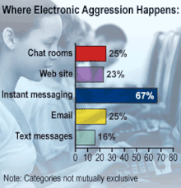
Cyberbullismo
Il cyberbullismo, anche, è una forma di bullismo condotto attraverso strumenti telematici, come ad esempio tramite internet.
Il termine cyberbullying è stato coniato dal docente canadese Bill Belsey.
Rispetto al bullismo tradizionale nella vita reale, il cyberbullismo lo fa su internet talvolta causando danni violenti.
Difficile reperibilità: se il cyberbullismo avviene via SMS, messaggistica istantanea o mail, o in chat online privato.
Assenza di limiti spazio temporali: mentre il bullismo tradizionale avviene di solito in luoghi e momenti specifici ad esempio in contesto scolastico, il cyberbullismo investe la vittima ogni volta che si collega al mezzo elettronico utilizzato dal cyberbullo (WhatsApp, Facebook, Twitter, blog…)

Slide 8
CARATTERISTICHE DEL BULLISMO
Perché si possa parlare di bullismo ci devono essere caratteristiche ben precise.
Eccone alcune.
I protagonisti, sono generalmente bambini o adolescenti.
gli atti di prepotenza, le molestie o le aggressioni sono messe in atto dal bullo.
c’è persistenza nel tempo.
c’è uno squilibrio tra il potere del bullo e quello della vittima.
la vittima non è in grado di difendersi.

Slide 9
CONSEGUENZE DEL BULLISMO
Le conseguenze del bullismo sono fondate sul piano psicologico e possono essere gravi sia per le vittime sia per i bulli sia per gli osservatori.
1)Per le vittime il rischio è quello di manifestare il disagio attraverso sintomi fisici o psicologici, associati ad un rifiuto nell’andare a scuola.
2)I bulli possono invece presentare: un calo nel rendimento scolastico, difficoltà relazionali, disturbi della condotta per incapacità di rispettare le regole che possono portare a veri e propri comportamenti antisociali.
3)Gli osservatori, infine, vivono in contesto caratterizzato da difficoltà relazionali che aumentano la paura e l’ansia sociale e rafforzano una logica di indifferenza, portando i ragazzi a negare il problema.

Slide 10
CONSIGLI PER LE VITTIME DEL BULLISMO
Per la vittima non è semplice reagire alle prepotenze .
Tuttavia , ci sono alcuni comportamenti che possono essere d’aiuto.
NON VERGOGNARTI PER CIO’ CHE ACCADE, NON E’
COLPA TUA.
PARLARE CON I TUOI INSEGNANTI O ALTRI ADULTI.
PARLARNE CON I PROPRI GENITORI.
NON ISOLARSI E CHIEDERE AIUTO.

Slide 11
GRAZIE ATTENZIONE!

